Slide 1
Ciclos

Slide 2
Objetivos
No final da sessão os formandos estarão aptos a:
Definir o que é um ciclo (em geral e na programação)
Identificar ciclos no quotidiano
Usar o ciclo while

Slide 3
O que é um ciclo?

Slide 4
ci·clo (grego kúklos, -ou, roda, círculo, forma redondo, coisa disposta em círculo) substantivo masculino 1. Série de fenómenos que se sucedem numa ordem determinada. 2. Parte de um fenómeno periódico que se efectua durante certo espaço de tempo.
"ciclo-", in Dicionário Priberam da Língua Portuguesa [em linha], 2008-2013, https://dicionario.priberam.org/ciclo- [consultado em 15-04-2019].

Slide 5
Ciclos na Natureza ou no dia-a-dia?

Slide 6
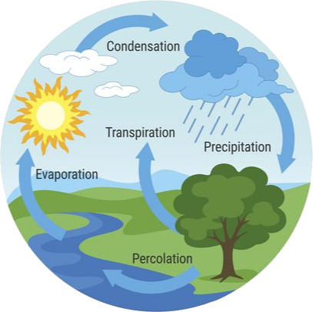
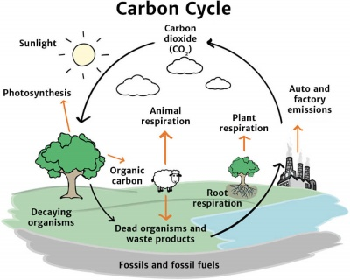

Slide 7
O que é um ciclo na programação?

Slide 8
fenómenos
Série de instruções que se sucedem numa ordem determinada,

Slide 9
fenómenos
Série de instruções que se sucedem numa ordem determinada, executadas de uma forma periódica

Slide 10
fenómenos
Série de instruções que se sucedem numa ordem determinada, executadas de uma forma periódica
enquanto uma determinada condição for verdadeira.
durante certo espaço de tempo

Slide 11
Exemplos de ciclos

Slide 12
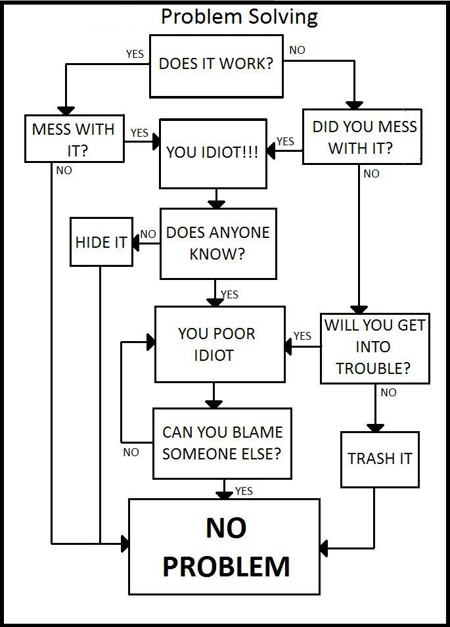
Onde está o ciclo?

Slide 13
Onde está o ciclo?

Slide 14
while
...
enquanto condição de paragem
verdadeira:
instrução 1
...
instrução N
outras intruções
...

Slide 15
while
condição verdadeira
?
Não
Sim
instrução 1
Continua o programa
instrução N

Slide 16
while
...
enquanto condição de paragem
verdadeira:
instrução 1
...
instrução N
outras intruções
...
uma destas instruções tem de tornar a condição falsa!

Slide 17
while
enquanto condição de paragem
verdadeira:
instrução 1
...
instrução N
while condição_verdadeira:
instr1
...
instrN

Slide 18
Exemplo
Objetivo: mostrar os primeiros 10 números.
i = 0
while i < 10:
mostrar( i )
i = i + 1

Slide 19
Exercício
Objetivo: qual o valor de X para que a intrução1 seja executada 10 vezes?
j = 0
X = ?
while j < X:
intrução1
j = j + 2

Slide 20
Exemplo real
Objetivo: adicionar os anexos ao ficheiro PDF final do PIP, nos sitios indicados.
pip = “pip.pdf”
anexos = [“questionario.pdf”,
“aval_formativa.pdf”,
“observacao.pdf”]
local = [16,15,14]
i = 0
while i < len(anexos):
pdftools.insert(pip, anexos[i], local[i])
i = i + 1

Slide 21
Nome dos ficheiros a utilizar.
pip = “pip.pdf”
anexos = [“questionario.pdf”,
“aval_formativa.pdf”,
“observacao.pdf”]
local = [16,15,14]
i = 0
while i < len(anexos):
pdftools.insert(pip, anexos[i], local[i])
i = i + 1

Slide 22
Nome dos ficheiros a utilizar.
pip = “pip.pdf”
anexos = [“questionario.pdf”,
“aval_formativa.pdf”,
“observacao.pdf”]
local = [16,15,14]
i = 0
while i < len(anexos):
pdftools.insert(pip, anexos[i], local[i])
i = i + 1
Local onde inserir cada anexo.

Slide 23
Nome dos ficheiros a utilizar.
pip = “pip.pdf”
anexos = [“questionario.pdf”,
“aval_formativa.pdf”,
“observacao.pdf”]
local = [16,15,14]
i = 0
while i < len(anexos):
pdftools.insert(pip, anexos[i], local[i])
i = i + 1
Local onde inserir cada anexo.
Número de elementos da lista anexos.

Slide 24
Nome dos ficheiros a utilizar.
pip = “pip.pdf”
anexos = [“questionario.pdf”,
“aval_formativa.pdf”,
“observacao.pdf”]
local = [16,15,14]
i = 0
while i < len(anexos):
pdftools.insert(pip, anexos[i], local[i])
i = i + 1
Local onde inserir cada anexo.
Número de elementos da lista anexos.
Insere o anexo[i] na página local[i] do ficheiro pip.

Slide 25
Resumo
Um ciclo é um processo que se repete no tempo.
Ciclos existem tanto na Natureza como na programação.
O ciclo while executa um conjunto de instruções enquanto uma condição for verdadeira.

Slide 26


Slide 27
for
...
por cada x em [1,1,2,3,5,8]:
instrução 1
...
intrução N
outras intruções
...

Slide 28
for
...
for x em [1,1,2,3,5,8]:
instr1
...
instrN
outras intruções
...

Slide 29
Exercício
Qual o valor de X para que a intrução 1 seja executada 10 vezes?
fibonacci = [
while i < X:
intrução1
i = i + 1

